Slide 1
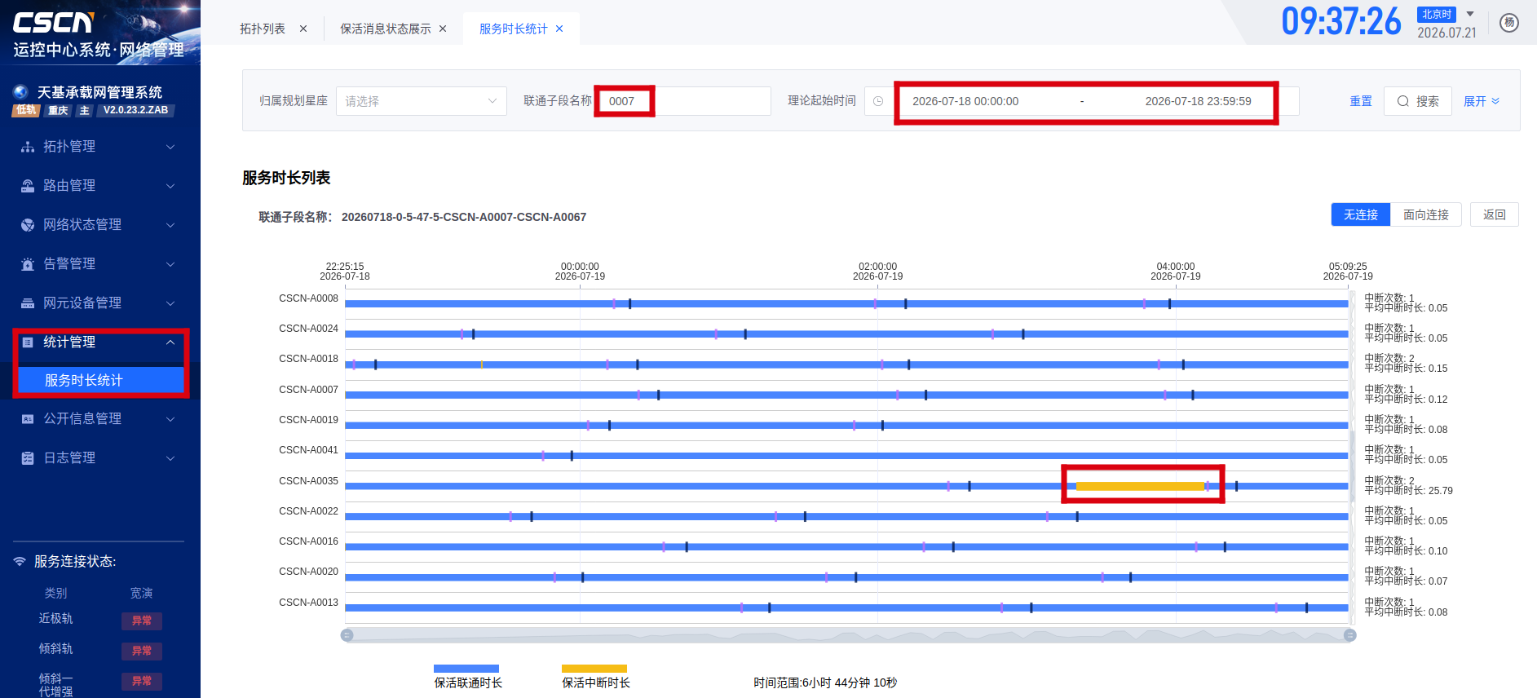
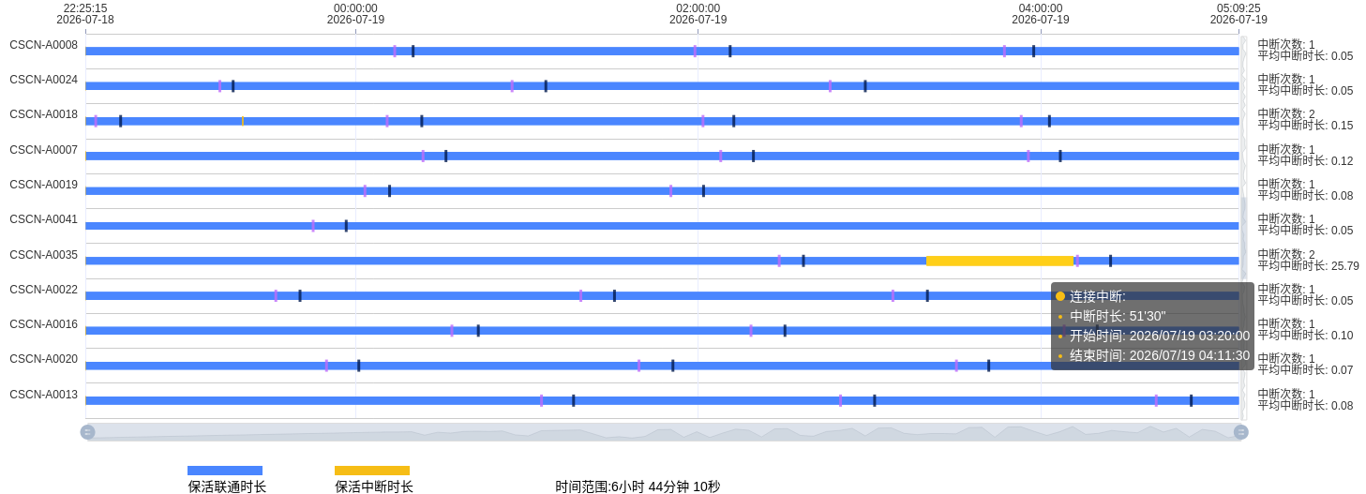
单星保活中断排查步骤
通过天基承载网管理分系统-统计管理-服务时长统计模块查询各星座的服务时长情况，排查出其中单星保活中断的情况，其中蓝色为保活正常时间段，黄色为保活中断时间段。

Slide 2
一、确定单星保活中断时间
如图为A35在2026年7月19日03:20:00-04:11:30跨星保活中断51分钟30秒。
本星弧段开始时间
本星弧段结束时间

Slide 3
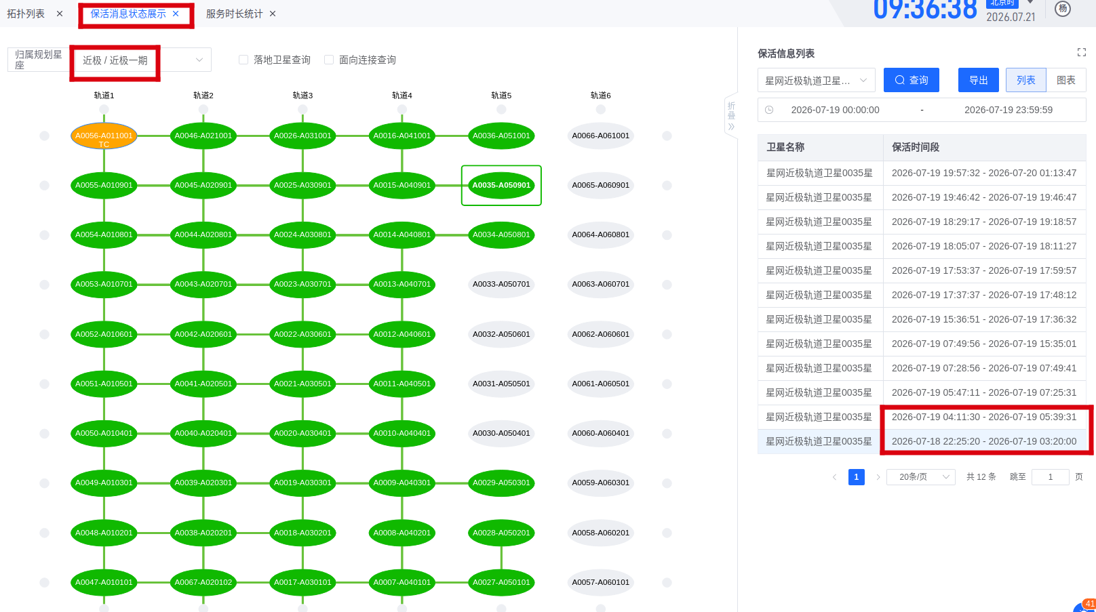
一、确定单星保活中断时间
在保活消息状态展示界面可以进一步验证A35的保活中断时间。

Slide 4
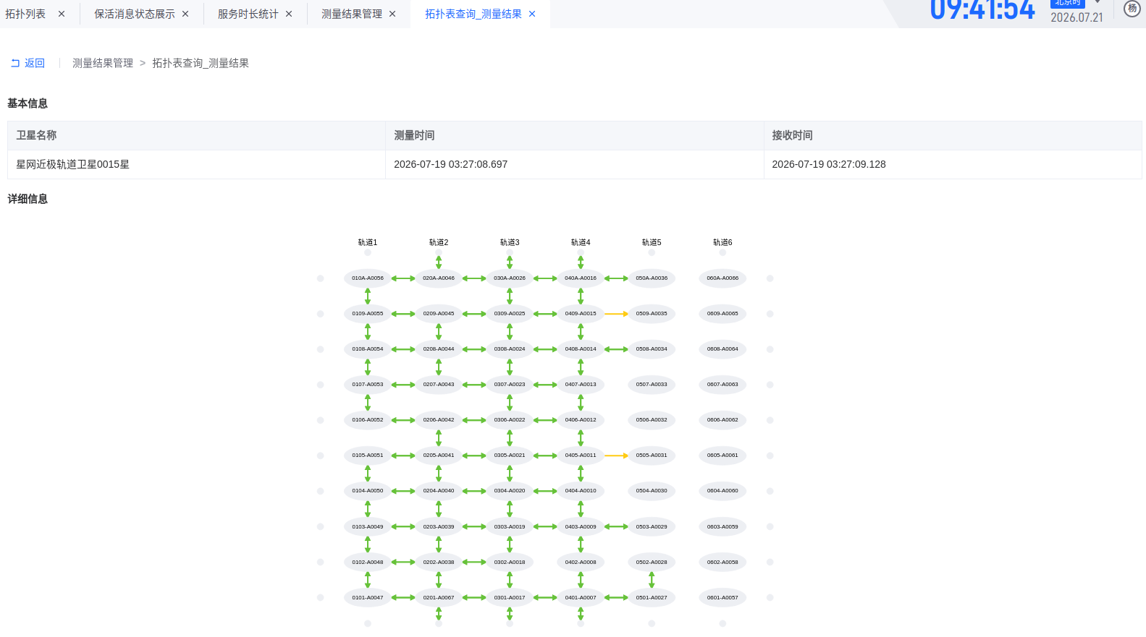
二、查看中断期间邻居卫星的拓扑表
在测量结果中查看A35保活中断期间邻居卫星的拓扑查询结果，结果为A15->A35单通。

Slide 5
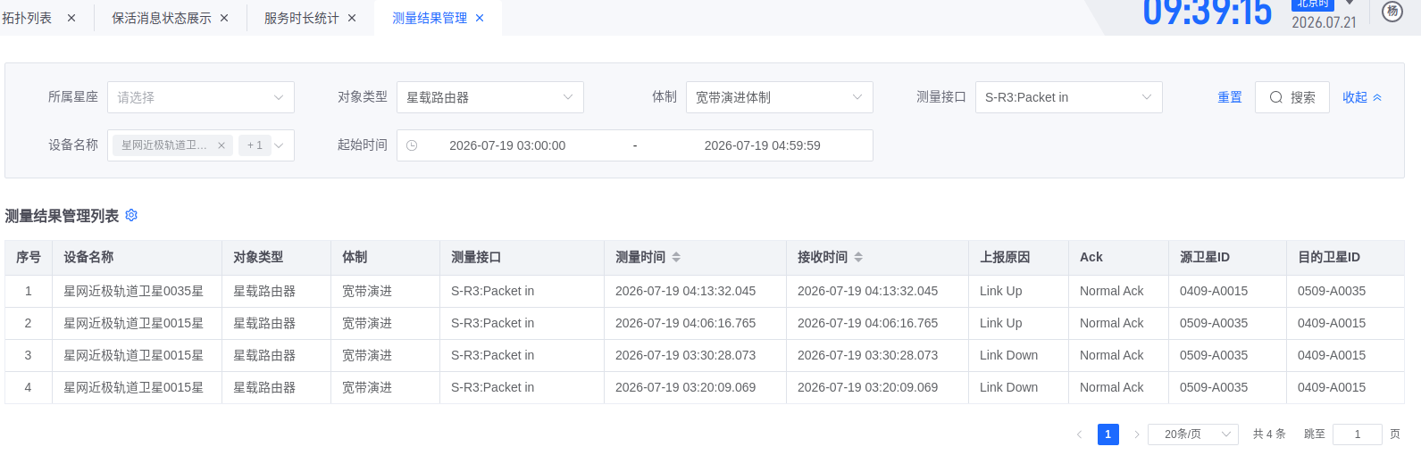
三、查看中断期间邻居卫星的packetin
在测量结果中查看A35保活中断期间邻居卫星的packetin结果，结果为A15在03:20:09上报了A35->A15的linkdown，04:06:16上报了linkup。

Slide 6
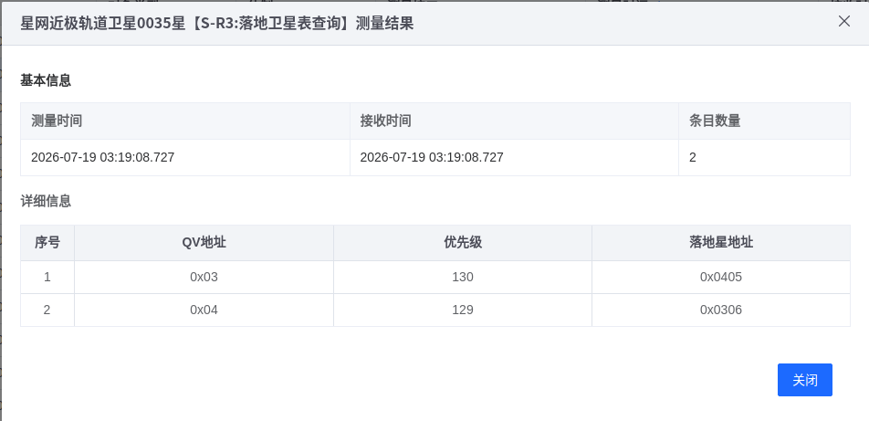
四、确定中断前的落地卫星
在测量结果中查看A35保活中断前的落地卫星表查询结果，结果为A35在03:19:08存在2条落地卫星表，分别为0x0405（A11）、0x0306（A22），依据落地卫星确定原则确定A35中断前的落地卫星，为A22。

Slide 7
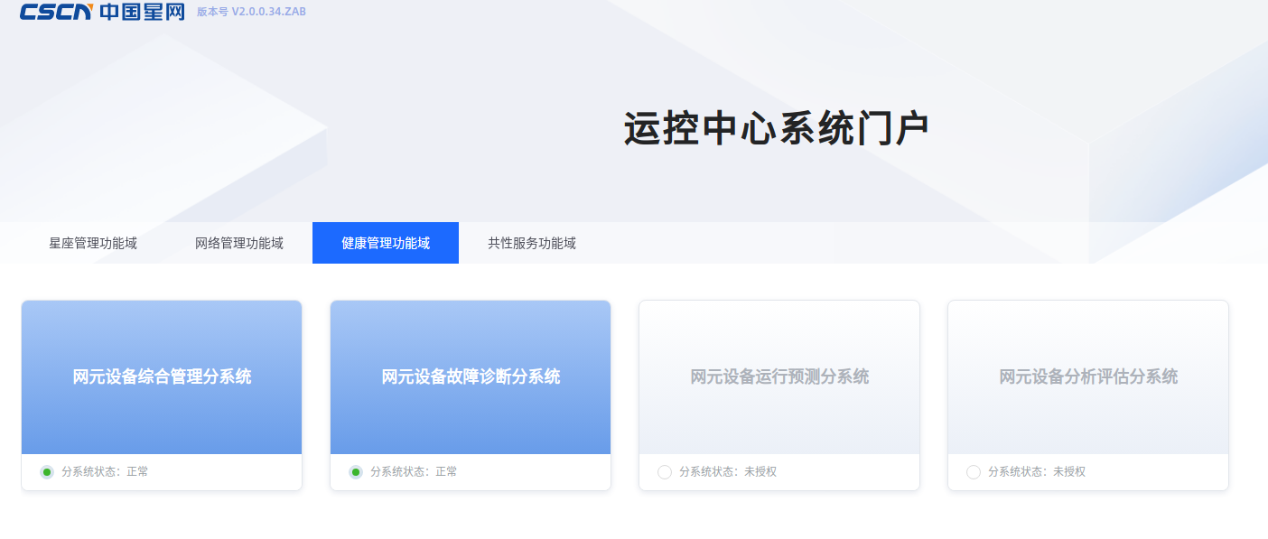
五、确认卫星是否复位/重启/咬狗
在运控中心系统门户-健康管理功能域-网元设备故障诊断分系统中查看卫星是否复位/重启/咬狗。

Slide 8
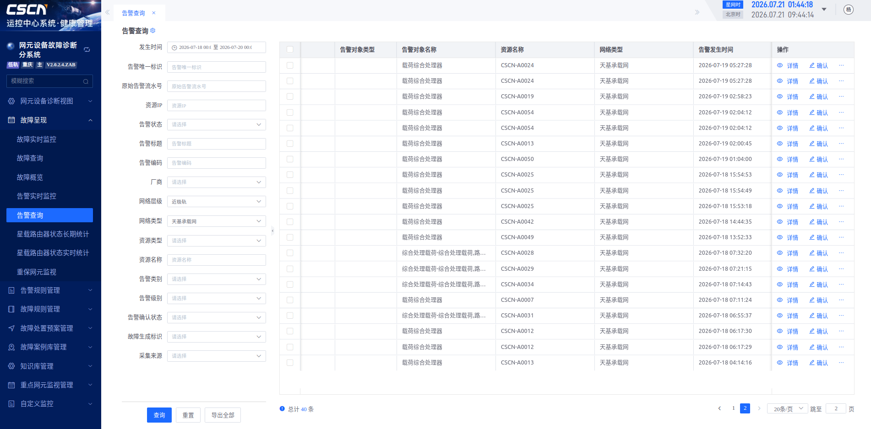
五、确认卫星是否复位/重启/咬狗
在故障呈现-告警查询中选择对应的XW时、网络层级和网络类型查看故障告警信息，此处无A35的故障告警信息。

Slide 9
六、结论
A35在2026年7月19日03:20:00-04:11:30跨星保活中断51分钟30秒，中断前落地卫星为A22，期间拓扑查询结果为A15->A35单通，且中断前后A15有上报对应链路的packetin消息，期间A35无故障告警信息，下一步由激光团队确认A15-A35的激光状态。

